Slide 1
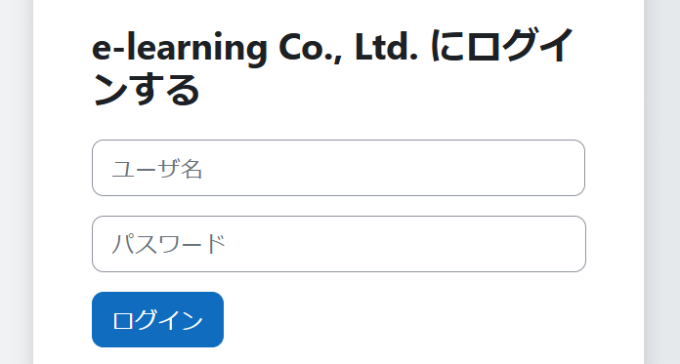
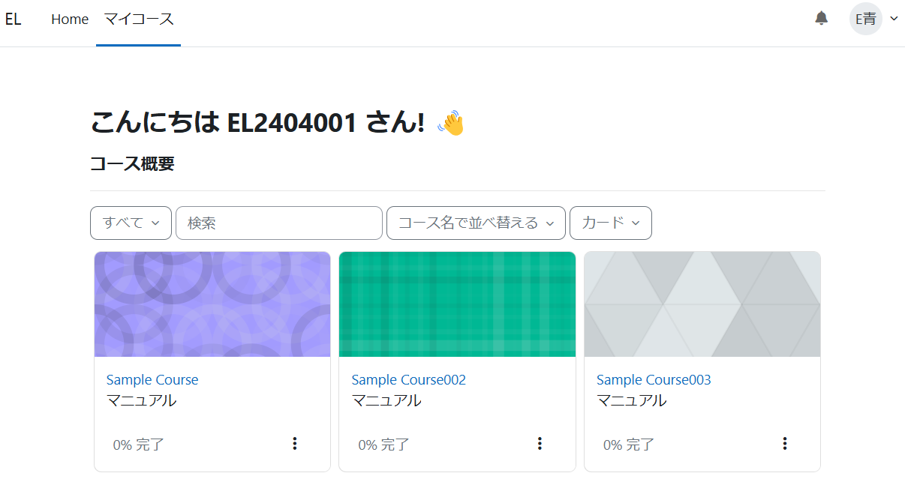
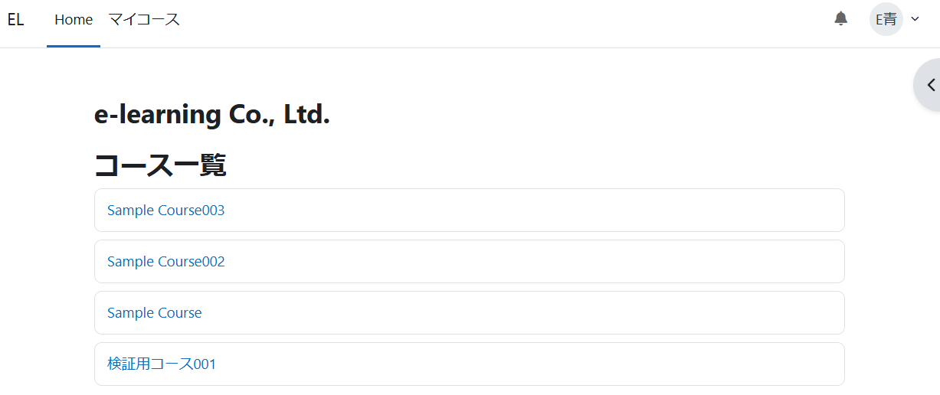
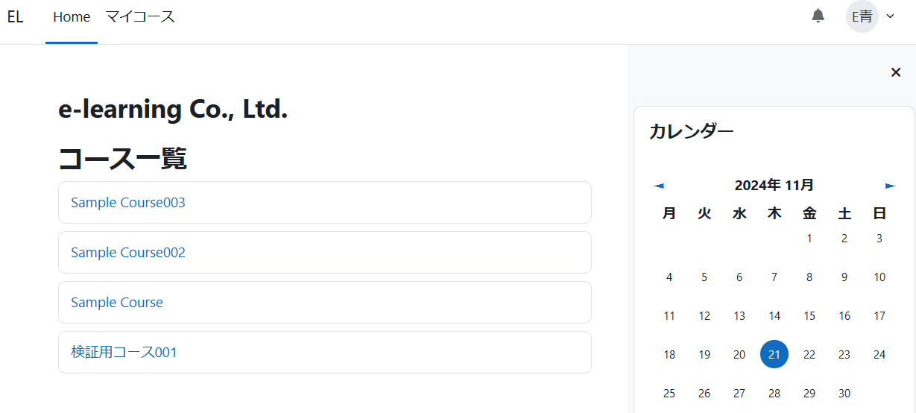
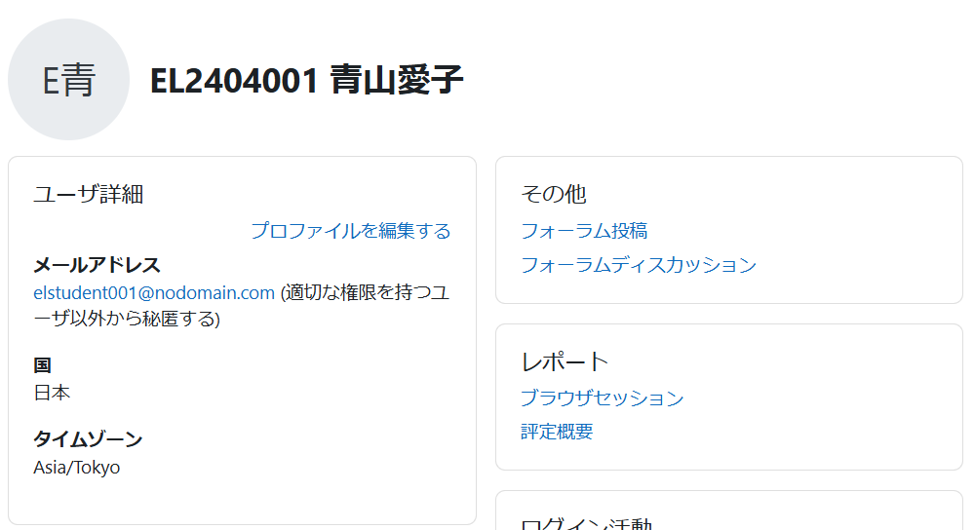
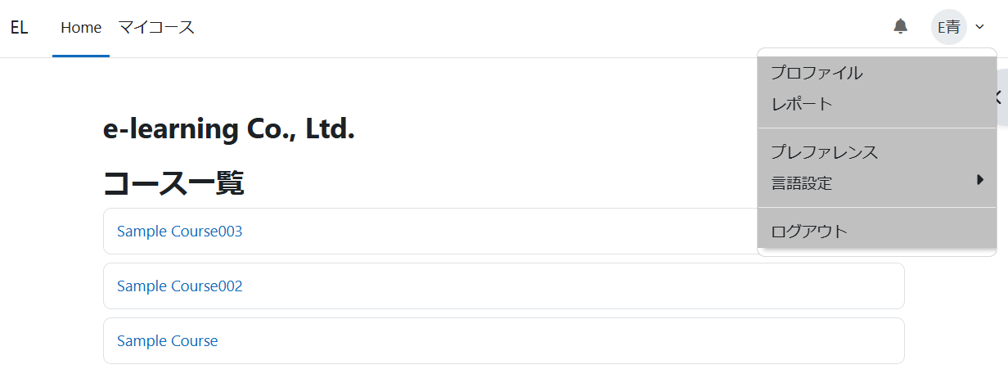
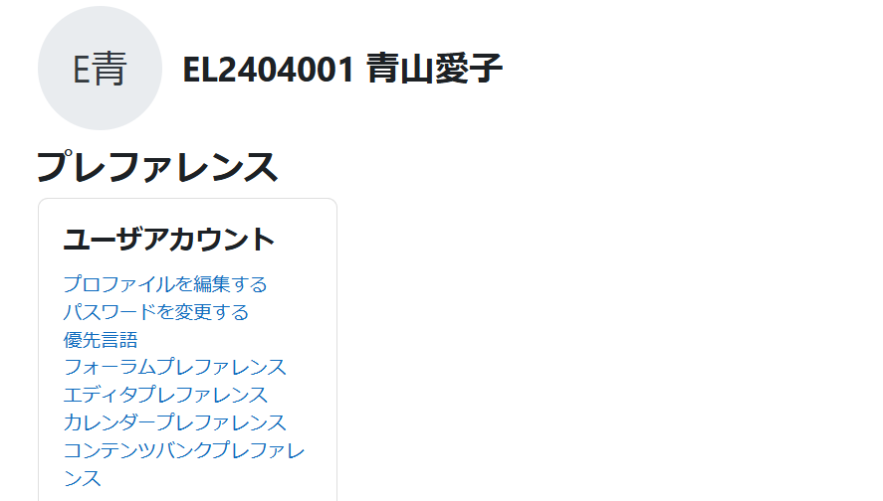
LMS/MWPのログインと画面構成
受講生目線の画面の見え方の一例です。実際のサイトの見た目やメニューに関しては運用方針により異なります。
サイトにアクセスし、付与されたアカウントでログインします。
マイコースでは自分が受講登録されているコースに関する情報を確認することが出来ます。
ホームをクリックするとサイトのトップページに遷移します。 サイトからのお知らせやコース一覧などが表示されます。
ブロックドロアをクリックするとサイトホームに設定されているブロックが表示されます。※ブロックが設定されていない場合、ブロックドロアは表示されません
ユーザメニューには、アカウントに関する情報への各種リンクが表示されます。 運営方針によっては編集権限が抑制されている場合もあります。
「プロファイル」からは、プロファイルの変更ができます。
「プレファレンス」からは、パスワードの変更や優先言語の指定ができます。
「ログアウト」もここからできます。
1 | 2
3 | 4
5 | 6
7 | 8
LMS/MWPのログインと画面構成

